Slide 1
Разработка программно-аппаратного комплекса для развития мелкой моторики у детей
Разработчики:
Д.Д. Косарева
к.т.н., доцент Е.В. Шарлаев
к.т.н., доцент А.П. Борисов

Slide 2
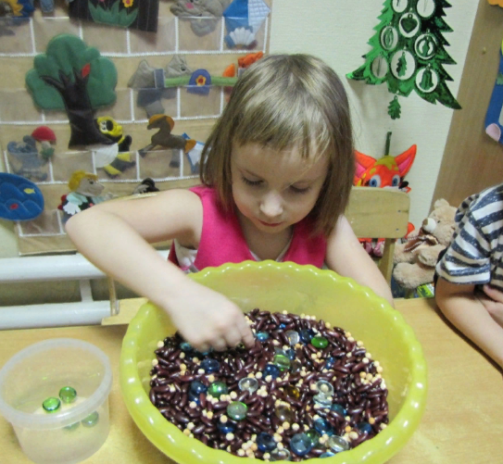
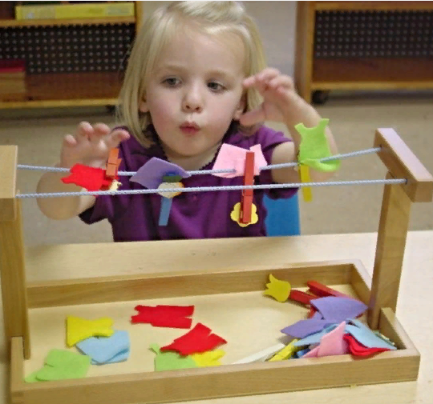
Зачем необходимо развивать мелкую моторику?
Мелкая моторика – основа развития психических процессов: внимания, памяти, восприятия, мышления и речи, пространственные преставления.

Slide 3
Цель и задачи
Целью работы является разработка аппаратно-программного средства, осуществляющего развитие мелкой моторики у детей дошкольного возраста для повышения уровня интеллектуальных способностей.
Задачи :
Провести анализ существующих решений
Выбрать компоненты для разработки программно-аппаратного средства
Разработать программную и аппаратную часть
Произвести экспериментальные исследования

Slide 4
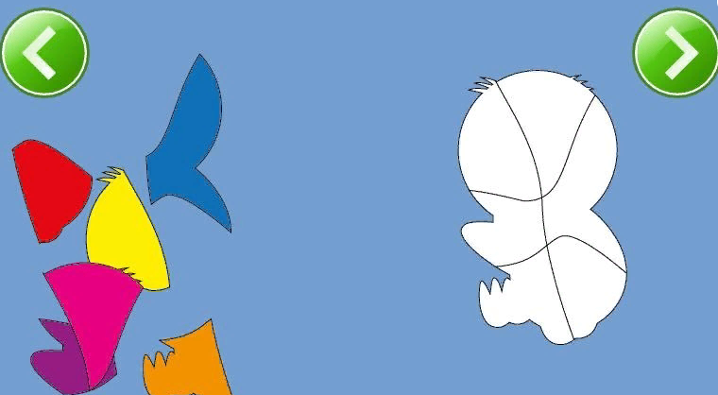
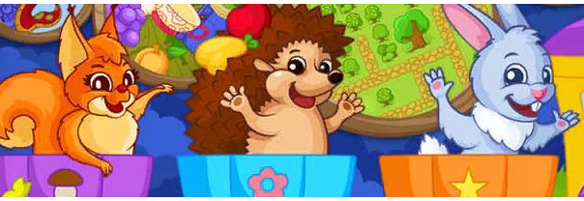
Существующие решения
Специалисты выделяют 5 направлений:
логика и память;
мелкая моторика рук;
счет и чтение;
объемное восприятие и фантазия;
музыкальный слух и художественный вкус.
Игра «Собирашка», где из представленных деталей необходимо получить готовое изображение персонажа или животного.
«Приключения ёжика», где ребенок вместе с главным героем решает логические задачки и выполняет разные интересные задания.

Slide 5
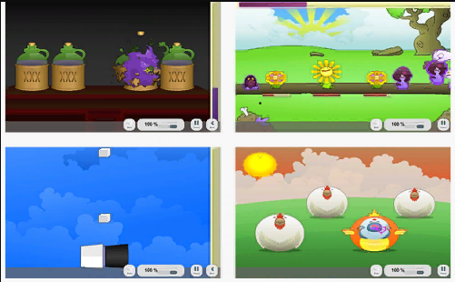
Существующие решения
«Орторент МОТОРИКА»
Данный комплекс обеспечивает имитацию повседневных движений верхних конечностей, маскируя интенсивную реабилитацию под мотивационными играми, удобен в использовании и способен адаптироваться под задачи каждого пациента, не требуя помощи третьих лиц.
Стоимость этой системы развития мелкой моторики составляет от 950 тысяч рублей.

Slide 6
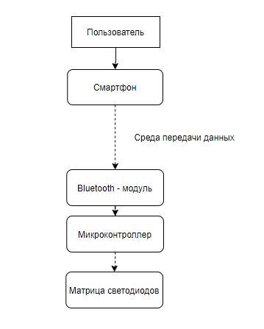
Требования. Общая схема действия.
Присутствие области для рисования;
Наличие изображений для примера;
Установление связи между программной и аппаратной части по беспроводной связи на небольшом расстоянии с быстрой передачей данных;
Питание аппаратной части должно осуществляться от сети 220В.
Микроконтроллер способный поддержать работу 256 светодиодов одновременно;

Slide 7
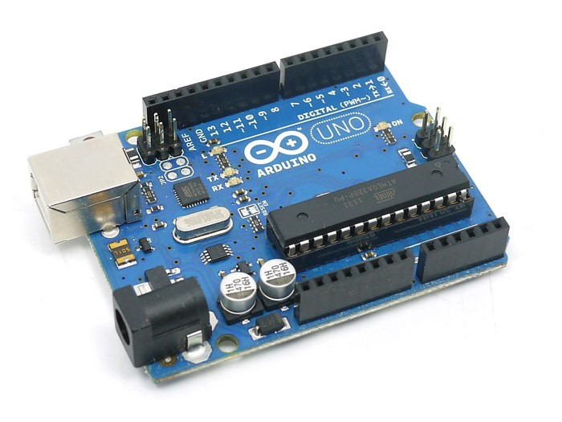
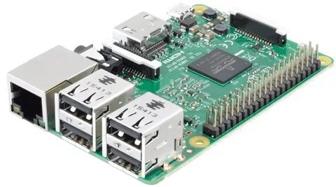
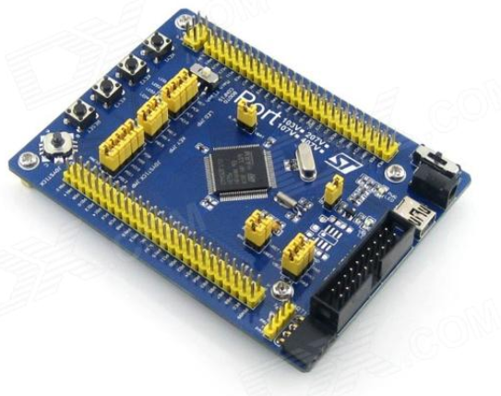
Выбор микроконтроллера
Arduino UNO
Простота Arduino
Надежность
Потребление энергии
Цена
Raspberry Pi
Производительность
Сеть
Не требуется глубоких знаний в электронике
Переносимость
STM32
Низкая стоимость;
Удобство использования;
Большой выбор сред разработки;
Высокая производительность;
Удобная отладка микроконтроллера.
Из-за сложности изучения STM32, недостатка литературы и устаревших библиотек данный микроконтроллер не подходит для данного комплекса;
Raspberry Pi является полноценным компьютером и его преимущества не будут задействованы в проекте;
Самым рациональным будет использование Arduino Uno, его характеристики в полной мере подходят для проекта.

Slide 8
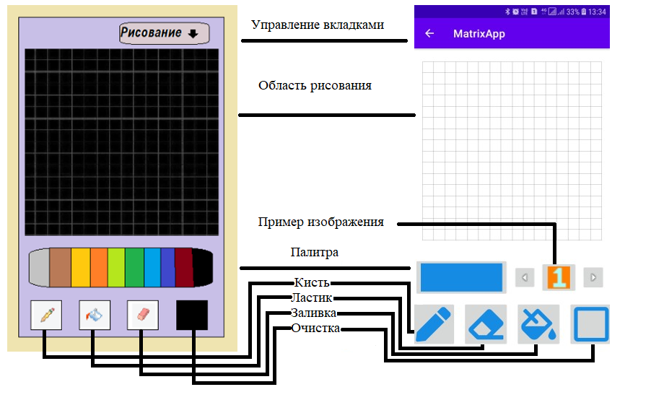
Интерфейс приложения

Slide 9
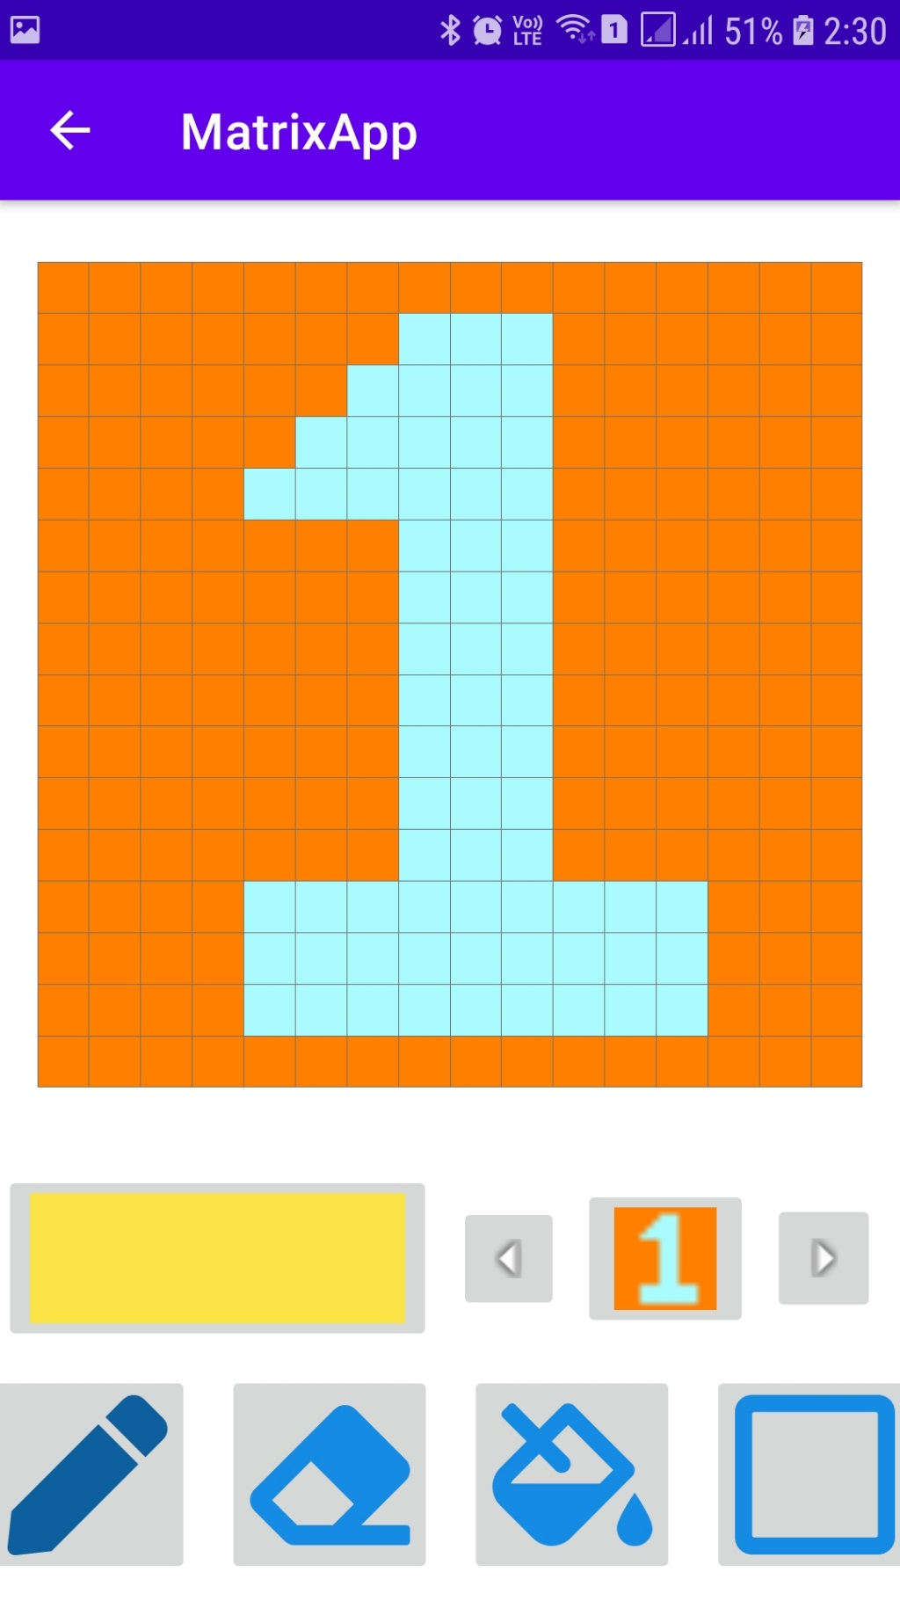
Примеры изображений

Slide 10
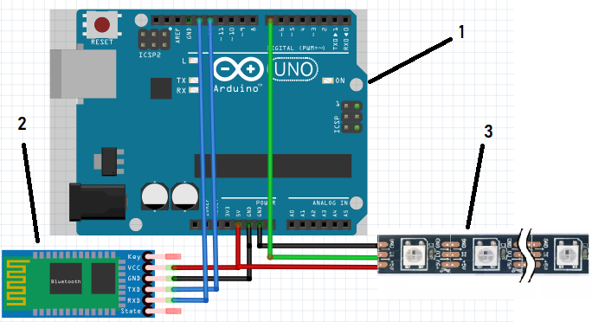
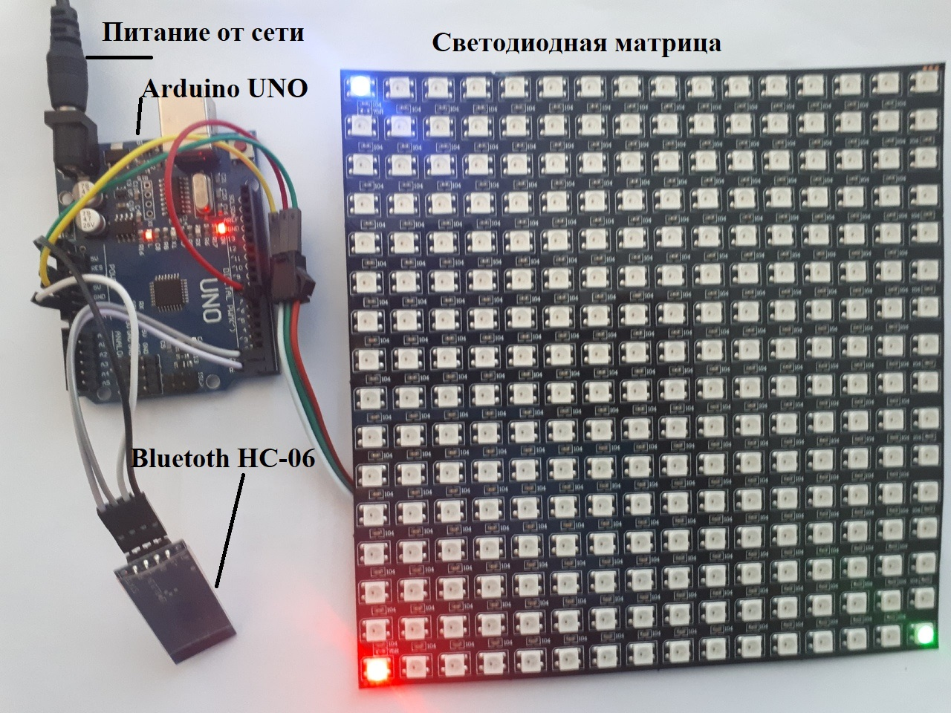
Схема
Arduino UNO
Bluetooth HC-06
Светодиодная лента (матрица)

Slide 11
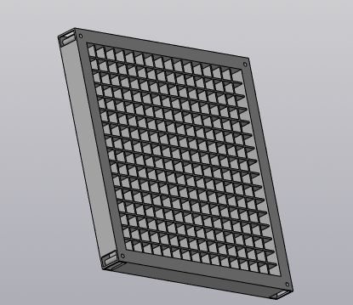
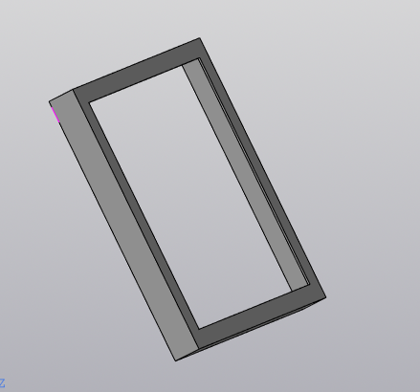
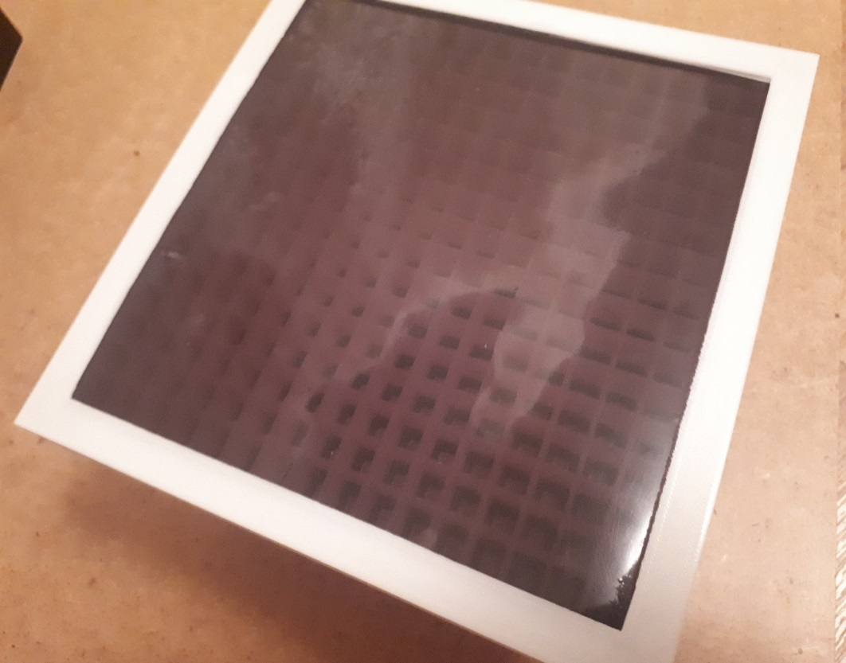
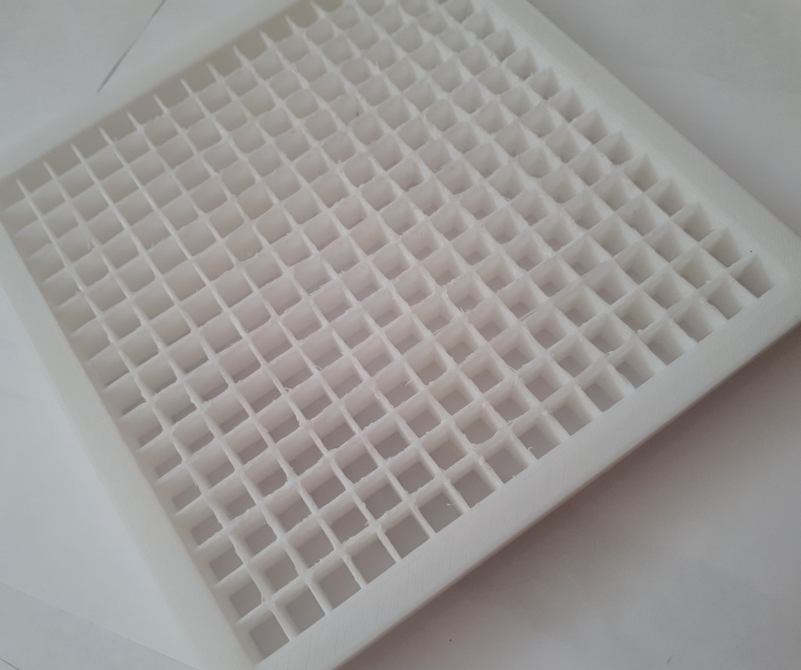
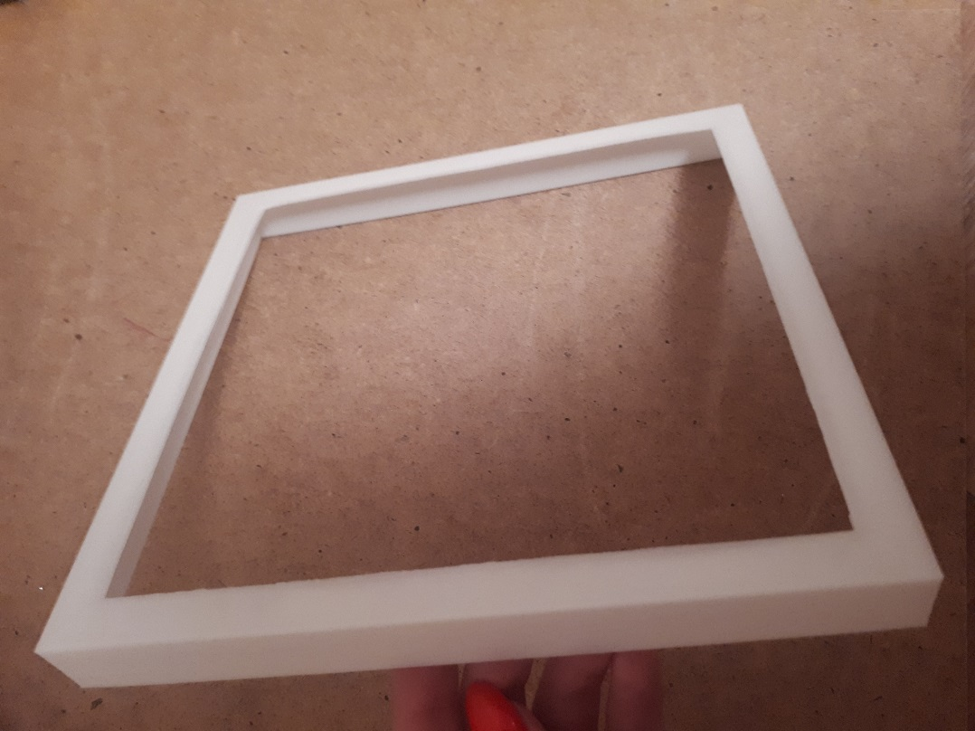
Корпус
Сетка
Рамка
Полученный корпус

Slide 12
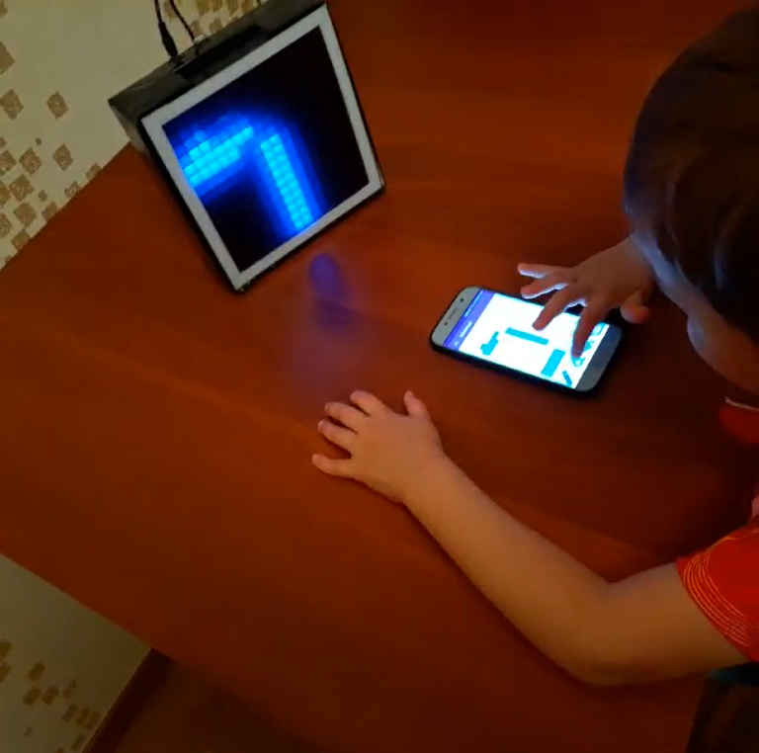
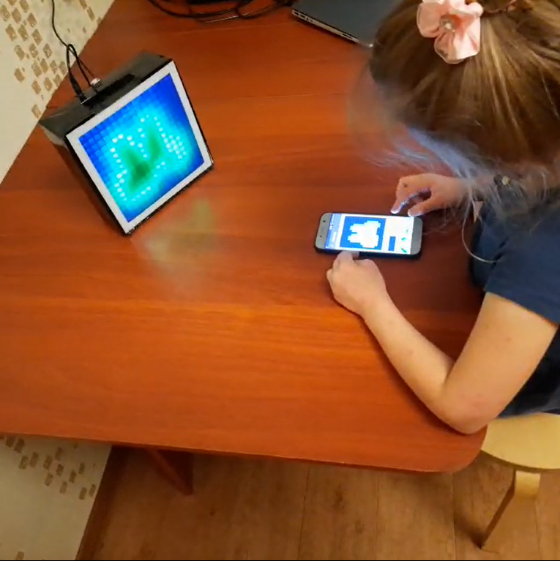
Тестирование
Павел (4 года) рисует букву «Т»
Анна (7 лет) перерисовывает пример «Лягушка»

Slide 13
Заключение
В ходе реализации выпускной работы:
Проанализированы программные решения для развития интеллектуальных способностей детей;
Разработан комплекс, состоящий из приложения для смартфона, и светодиодной матрицы;
Выбраны основные комплектующие;
Разработано приложение для Android – смартфона. Написан код для микроконтроллера;
Собран корпус для аппаратной части.
Произведено тестирования связи между компонентами аппаратной части и смартфона, а также работоспособности комплекса в целом при участии детей.
Отдельные решения, положенные в основу выпускной квалификационной работы, были представлены на XVI Всероссийской научно-технической конференции студентов, аспирантов и молодых ученых «Наука и молодежь»

